Slide 1

확인적 요인분석
AMOS
를 이용한
매개효과 조절효과 bootstrapping
구조방정식
모형
OPEN
AVE
CR
Cron-
bach’s
Measurement model
Structural
Equation Model
CFA
Confirmatory
SEM
alpha
Factor Analysis
Model Fit Index
Regression Weight
Notes:
안녕하세요, 이기훈입니다.
이영상에서는 확인적 요인분석에 대하여 설명하겠습니다
확인적 요인분석은 우리가 주로 구조방정식모형을 검증할 때
요인들과 변수들의 관계를 체크하는 도구입니다.
그래서 여기서 확인적요인분석에 대한 설명과 AMOS에 의한 실습예제를 보여드리고
다음 구조방정식 모형을 설명하도록 하겠습니다.

Slide 2
연구모형
잠재변인(Latent variable), 요인(Factor) 간의 관계
A
C
D
B
Notes:
우리가 연구모형을 작성할 때 흔히 이런 형태가 되고있죠,
이때 타원들에 의해 표시된 속성들은 잠재변인 또는 요인이라고 할 수 있습니다.
이러한 요인들 간의 관계를 제시한 것이 연구모형이 될 것입니다.

Slide 3
연구가설
H1: A => C
H2: B => C
H3: C => D
요인 간의 관계
A
H1
C
H3
D
H2
B
Notes:
연구에서 제시하는 가설은 이러한 요인들의 개별적인 관계입니다.
예를 들어 가설1은 A가 C에 영향을 준다
가설 2는 B가 C에 영향을 준다
가설 3은 C가 D에 영향을 준다는 것입니다.
이러한 가설이 맞는지를 데이터를 통해서 실증하고자 할 것입니다.

Slide 4
변수와 요인
측정가능 변수(요인의 조작적 정의)
측정불가능 요인(가설에 규정한 변인)
V1
A
V2
H1
V3
C
H3
D
H2
V4
B
V5
V8
V9
V10
V11
V12
V13
V6
V7
Notes:
그런데 이 타원으로 표시된 잠재변인, 또는 요인은 측정이 불가능한 개념적 정의일 경우가 대부분입니다.
그래서 이러한 개념적 정의를 우리가 조작적 정의를 하여 측정가능한 변수로 구성합니다.
간략히 말씀드리면 확인적 요인분석은 각 요인들이 이러한 변수들로 잘 구성되어있는가를 확인하는 것입니다.

Slide 5
외생변인과 내생변인
Exogenous Latent Variables
V1
A
V2
Endogenous Latent Variables
V3
C
D
V4
B
V5
V8
V9
V10
V11
V12
V13
V6
V7
주의: Extraneous variable 외재변수
Notes:
여기서 몇가지 용어에 대하여 언급하고 넘어가도록 하겠습니다.
다른 변인에게 영향을 주는 변인을 외생변인이라하고
영향을 받는 요인을 내생변인이라 합니다.
여러분이 쉽게 생각해서 화살표가 나가는것은 외생
들어오는게 있으면 내생 이렇게 기억하시는게 편할 겁니다.
실험에 영향을 주지만 모형에는 포함되지 않은 extraneous variable도 가끔 외생변인으로 번역되어 혼동을 주지만
여기서 외생변인은 다른 변인에게 영향을 주는 독립변인과 같은 의미인 것을 기억하십시오.

Slide 6
Step1: Measurement Model의 검정
Measurement model/ Exogenous Latent Variables
V1
A
V2
Measurement model/ Endogenous Latent Variables
V3
C
D
V4
B
V5
V8
V9
V10
V11
V12
V13
V6
V7
Notes:
연구모형을 검정하는 단계는 2단계로 나누어 실행한다.
1단계가 요인들을 구성하는 변수들이 적절한가를 검증하는 것이다.
이것을 measurement model을 검증한다고 표현하는데 이것이 확인적요인분석이다.
측도모형을 검증할 때 외생변수의 측도모형과 내생변수의 측도모형을 나누어 진행하는 것이 원칙인데
연구목적 상 외생변수에 집중하여 외생변수의 measurement model 검정만 하든가
전체를 한꺼번에 분석하는 것이 일반적이다.

Slide 7
Step2: Structural Model의 검정
Structural model
V1
A
V2
V3
C
D
V4
B
V5
V8
V9
V10
V11
V12
V13
V6
V7
Notes:
측정모형이 적합하면 다음단계로는 요인들 간의 인과관계, 즉 구조모형에 대한 검정을 실행한다.
이는 경로계수의 유의성과 전체모형의 적합도를 계산하게 된다.
이 2단계의 검정은 다음 영상에서 소개하도록 한다

Slide 8
Step1: Measurement Model 에 관한 검정(확인적 요인분석)
모든 요인과 변수가 포함된 모형을 작성한다
모든 요인들 간에 상관관계를 가정
외생요인과 내생요인의 모형으로 나눌 수도 있다
모형적합도(Model Fit Index)를 구한다
CMIN, p 제시
CMIN/DF <2 (또는 3), SRMR<0.08, RMSEA<0.07, CFI>0.9, NFI>0.9
측정도구의 신뢰성 타당성을 검증한다
신뢰성, 내적일관성: 크론바흐 알파>0.6, CR > 0.7
집중타당성(수렴타당성): CR>0.7, AVE>0.5
판별타당성: AVE>(상관계수 제곱)
Notes:
여기부터는 확인적 요인분석인 1단계 measurement model 검정 단계를 자세히 설명하겠다.
우선 모든 요인과 변수가 포함된 모형을 작성하고 모든 요인들 간에 상관관계가 있다고 가정한다.
앞서 말한 바와 같이 외생요인 파트와 내생요인 파트를 분리해서 실행할 수 있다.
측도모형이 적합한지를 모형적합지수를 통해 확인한다.
먼저 카이제곱 통계량값과 모형 적합에 관한 유의확률을 표시한다.
그리고 카이제곱값을 자유도로 나눈값, SRMR 등이 조건을 만족하는지 체크하고 조건이 만족할 때 까지 모형을 개선한다
그리고 측도들의 신뢰성, 타당성 등을 체크한다

Slide 9
Step1: Measurement Model 에 관한 검정(확인적 요인분석)
모형의 적합도와 적재값 유의성 체크
모든 요인 간에 연결
e1
V1
A
AMOS 실행
e2
V2
e3
V3
C
D
e4
V4
B
e5
V5
V8
V9
V10
V11
V12
V13
e6
V6
e13
e8
e9
e10
e11
e12
e7
V7

Slide 10
Step1: Measurement Model 에 관한 검정(확인적 요인분석)
모형의 적합도와 적재값 유의성 체크
Modification Index를 체크해서
기준이 통과 할 때까지 모형 개선
e1
V1
A
e2
V2
모형적합지수가 개선되도록 같은 요인 내의 변수 간에 연결
Model Fit 제시
e3
V3
C
D
e4
V4
B
e5
V5
V8
V9
V10
V11
V12
V13
e6
V6
e13
e8
e9
e10
e11
e12
e7
V7

Slide 11
[참고] 모형적합지수(Model Fit Index)
카이제곱 적합도 검정계수(CMIN)
제안된 가설과 자료에 의해서 구해진 공분산 행렬의 일치하는 정도
이 값이 작을수록 일치하는 정도가 높다(가설이 맞다)
이 값이 크면 유의확률 p가 작은 값이 나온다
대부분의 분석에서 유의확률이 0.01보다 작아 가설모형이 적합하지 않다고 나와 이값으로 판단하지는 않는다
CMIN/DF
CMIN의 약점을 개선하고자 자유도를 고려한 적합지수
기준값에 대한 공감대는 2 또는 3 이하

Slide 12
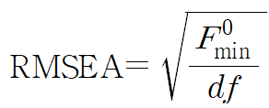

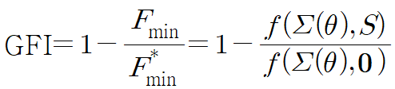
[참고] 모형적합지수(Model Fit Index)
근사평균제곱오차제곱근(RMSEA)
추정된 모수들로 공분산행렬을 얼마나 잘 적합시키는가를 측정
이 값이 작을수록 일치하는 정도가 높다(가설이 맞다)
, 여기서
알려지지는 않았지만 최적의 모수값이 존재하여 사용할 수 있다면 이는 모공분산행렬을 얼마나 잘 적합 시킬까하는 생각에서 출발
좋은 적합: <0.06, 적합: <0.08, 보통적합: <0.1
적합도검정지수(Goodness-of-Fit Index,GFI)
모형의 공분산행렬에 의해 설명되는 표본공분산행렬의 비율
좋은 적합: >0.95, 적합: >0.9

Slide 13

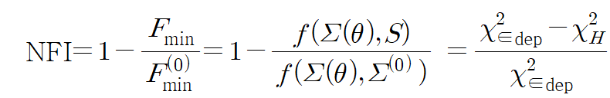
[참고] 모형적합지수(Model Fit Index)
평균제곱잔차제곱근(Root Mean Square Residual, RMR)
표본공분산행렬과 가설모형의 공분산행렬과의 잔차제곱합을 기초
RMR은 공분산행렬 원소들의 크기, 단위에 따라 값이 크게 나올 수 있어
상관행렬(correlation matrix)을 이용한 표준RMR, 즉 SRMR을 사용
좋은 적합: SRMR <0.05, 적합: SRMR <0.08
표준적합지수(Normed-fit index, NFI)
모든 변수가 독립인 기본모형(independence model)의 카이제곱값과 가설모형의 카이제곱값을 비교하는 것
좋은 적합: >0.95, 적합: >0.9

Slide 14
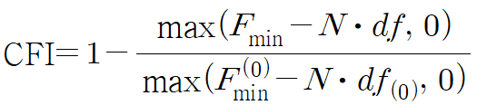
[참고] 모형적합지수(Model Fit Index)
비교적합지수(Comparative Fit Index, CFI)
NFI와 마찬가지로 모든 변수가 독립으로 가정한 기본모형과 가설모형을 비교
표본수에 민감한 NFI를 수정하여 제안한 것으로 표본수가 작을 때에도 우수한 지수
지수가 표본의 수에 영향을 받지 않기 때문에 연구자들이 적합도지수 중에서 가장 중요하게 제시하는 지수 중의 하나
좋은 적합: >0.95, 적합: >0.9
필수적으로 제시하여야 하는 지수
CMIN, df, p-값, SRMR, RMSEA, CFI, NFI

Slide 15
자료의 신뢰성 reliability
Step1: Measurement Model 에 관한 검정(확인적 요인분석)
모형의 신뢰도와 타당도 체크
크론바흐 알파
 | Measurements | α
V1 |  | .8
V2
V3
V4 |  | .7
V5
V6
V7
V8 |  | .9
V9
V10
V11 |  | .8
V12
V13
0.7이상
측정도구를 이용하여 반복측정하였을 때 일관적인 답변을 받을 수 있는 정도가 측정도구의 신뢰성임
신뢰성을 측정하기 위해서는 시간간격을 두고 반복 측정하여 그 일치정도를 파악해야함
일반적인 조사에서는 그러한 방식이 불가능해서 문항을 분리하여 측정하고 그 응답의 일치성을 조사
이러한 측도의 일반적인 형태가 크론바흐 알파임

Slide 16
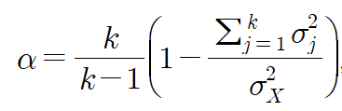
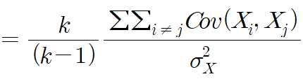
[참고] 신뢰도계수(Reliability Coefficient)
크론바흐 알파
신뢰성, 내적일관성을 측정하는 척도
크론바하계수(1951)
크론바하 알파값은 변수의 분산만이 아니라 각 변수간의 공분산에 의존한다.
그러므로 어떤 변수를 제거하여 알파 값을 높였다면 그 변수의 분산이 큰 것이 아니라 다른 변수들과의 상관관계가 낮은 것임
신뢰도 계수는 최소한 0.7이 넘어야 한다고 주장이 (예. Kline, 2000) 일반적이지만, 0.6 이상도 받아들일(acceptable) 수 있다는 주장도 존재한다. (예. Moss, Prosser, Costello, et al., 1998; Hair, Anderson, Tatham, and Black, 2006; Nagpal, Kumar, Kakar, Bhartia, 2010)

Slide 17
자료의 타당성 Validity
Step1: Measurement Model 에 관한 검정(확인적 요인분석)
모형의 신뢰도와 타당도 체크
 | Measurements | α | CR
V1 |  | .8 | .7
V2
V3
V4 |  | .7 | .7
V5
V6
V7
V8 |  | .9 | .8
V9
V10
V11 |  | .8 | .9
V12
V13
내적일관성(internal consistency)과 집중타당성(convergent validity)은
CR로 평가된다
측정도구가 우리가 측정하고자 하는 내용을 얼마나 정확하게 측정하는가 하는 정도가 측정도구의 타당성임
집중타당성은 같은 개념을 측정하는 측정도구의 일관성을 의미하고 판별타당성은 다른 개념들 간에는 구분이 되어야 함을 의미한다
이외에도 내용타당도, 준거타당도 등이 고려되기도한다
0.7이상

Slide 18
자료의 타당성 Validity
Step1: Measurement Model 에 관한 검정(확인적 요인분석)
모형의 신뢰도와 타당도 체크
 | Measurements | α | CR | AVE
V1 |  | .8 | .7 | 0.6
V2
V3
V4 |  | .7 | .7 | 0.7
V5
V6
V7
V8 |  | .9 | .8 | 0.6
V9
V10
V11 |  | .8 | .9 | 0.5
V12
V13
0.5이상
집중타당성과 판별타당성은
CR과 AVE로 평가된다
CR>0.7, AVE>0.5, AVE>상관계수제곱
집중타당성(convergent validity) 과 판별타당성 (discriminant validity)은 구조타당성(Construct Validity)이라 불리며 수리적인 측정값으로 확인할 수 있다(CR, AVE)
준거타당성은 기준변수와 상관계수를 구하여 판정함
나머지 타당도는 전문적인 지식에 의해 정성적으로 판단함

Slide 19


[참고] 타당도지수(Validity Index)
Construct Reliability, CR
신뢰성, 내적일관성, 집중타당성(Convergent Validity)을 측정하는 척도
전체분산 중에 요인에 의해 설명되는 양을 설명하는 개념
0.7 이상이면 적합
개념신뢰도 계수
여기서 Z는 표준화된 요인계수이고, a는 요인을 구성하는 변수의 개수
Average Variance Extracted, AVE
집중타당성과 판별타당성을 측정하는 척도
변수의 정보가 요인에 의해 설명되는 비율
집중타당성(Convergent Validity)을 위해서는 0.5 이상
판별타당성(Discriminant Validity)을 위해서는 AVE>(상관계수 제곱)

Slide 20
자료수집
 | Measurements | Strongly disagree |  |  |  | Strongly agree
V1 |  | 1 | 2 | 3 | 4 | 5
V2 |  | 1 | 2 | 3 | 4 | 5
V3 |  | 1 | 2 | 3 | 4 | 5
V4 |  | 1 | 2 | 3 | 4 | 5
V5 |  | 1 | 2 | 3 | 4 | 5
V6 |  | 1 | 2 | 3 | 4 | 5
V7 |  | 1 | 2 | 3 | 4 | 5
V8 |  | 1 | 2 | 3 | 4 | 5
V9 |  | 1 | 2 | 3 | 4 | 5
V10 |  | 1 | 2 | 3 | 4 | 5
V11 |  | 1 | 2 | 3 | 4 | 5
V12 |  | 1 | 2 | 3 | 4 | 5
V13 |  | 1 | 2 | 3 | 4 | 5
Q1 | Your Gender? | male |  | female
Q2 | Your Age? | 10 | 20 | 30 | 40 | 50

Slide 21
탐색적 요인분석결과
 | Measurements | Factor Loadings
 |  | A | B | C | D
V1 |  | .9 | .1 | .0 | .1 | 5
V2 |  | .8 | .0 | .0 | .0 | 5
V3 |  | .7 | .1 | .1 | .0 | 5
V4 |  | .0 | .9 | .0 | .1 | 5
V5 |  | .1 | .8 | .0 | .1 | 5
V6 |  | .0 | .8 | .0 | .0 | 5
V7 |  | .1 | .7 | .1 | .0 | 5
V8 |  | .1 | .0 | .8 | .1 | 5
V9 |  | .2 | .0 | .8 | .1 | 5
V10 |  | .0 | .2 | .7 | .1 | 5
V11 |  | .1 | .1 | .1 | .9 | 5
V12 |  | .1 | .2 | .0 | .8 | 5
V13 |  | .1 | .3 | .2 | .8 | 5
Q1 | Your Gender? | male |  | female
Q2 | Your Age? | 10 | 20 | 30 | 40 | 50

Slide 22
요인분석 EFA
 | Measurements | Factor Loadings
 |  | A | B | C | D
V1 |  | .9 | .1 | .0 | .1
V2 |  | .8 | .0 | .0 | .0
V3 |  | .7 | .1 | .1 | .0
V4 |  | .0 | .9 | .0 | .1
V5 |  | .1 | .8 | .0 | .1
V6 |  | .0 | .8 | .0 | .0
V7 |  | .1 | .7 | .1 | .0
V8 |  | .1 | .0 | .8 | .1
V9 |  | .2 | .0 | .8 | .1
V10 |  | .0 | .2 | .7 | .1
V11 |  | .1 | .1 | .1 | .9
V12 |  | .1 | .2 | .0 | .8
V13 |  | .1 | .3 | .2 | .8

Slide 23
요인분석 CFA
V1
.9
RMSEA=0.05
.8
A
V2
1.0
V3
C
D
V4
.9
B
.7
1.0
.8
.9
.8
1.0
.8
V5
.7
V8
V9
V10
V11
V12
V13
V6
1.0
V7

Slide 24
자료의 타당성 집중타당성 (convergent validity) 판별타당성 (discriminant validity)
 | Measurements | AVE
V1 |  | .8
V2
V3
V4 |  | .7
V5
V6
V7
V8 |  | .9
V9
V10
V11 |  | .8
V12
V13
average variance extracted
0.5이상
상관계수^2 이상
Validity
집중타당성과 판별타당성은
구조타당성(Construct
Validity)이라 불리며
수리적인 측정값으로
확인할 수 있다(CR, AVE)
준거타당성은 기준변수와
상관계수를 구하여 판정함
나머지 타당도는
전문적인 지식에 의해
정성적으로 판단함
AVE>0.5
convergent validity
AVE> Corr^2
=> discriminat validity

Slide 25
수집한 자료의 적절성 평가표 작성
 | Measurements | Mean | SD | α | CR | AVE
V1
V2
V3
V4
V5
V6
V7
V8
V9
V10
V11
V12
V13

Slide 26
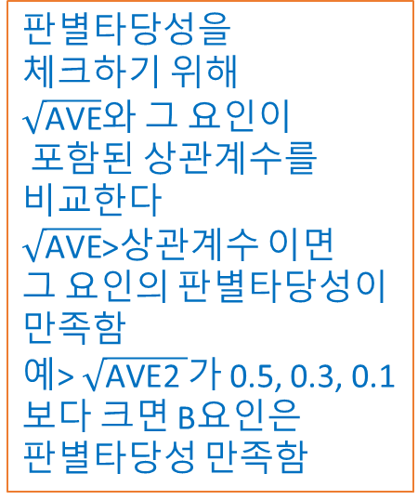
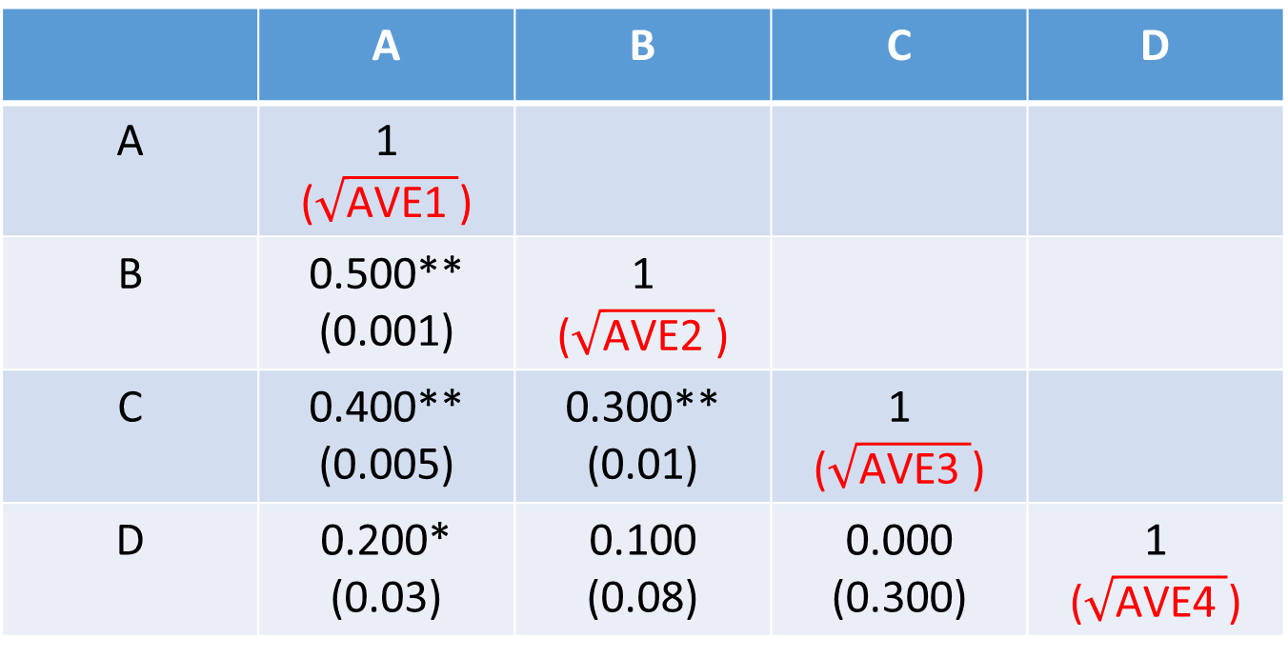
상관계수행렬
 | A | B | C | D
A | 1 ($\sqrt{\text{AVE}\text{1} }$)
B | 0.500** (0.001) | 1 ($\sqrt{\text{AVE}\text{2} }$)
C | 0.400** (0.005) | 0.300** (0.01) | 1 ($\sqrt{\text{AVE}\text{3} }$)
D | 0.200* (0.03) | 0.100 (0.08) | 0.000 (0.300) | 1 ($\sqrt{\text{AVE}\text{4} }$)
$$판별타당성을$$
체$크하기 위해$
$\sqrt{\text{AVE}}$와 그 요인이
포함된 상관계수를
비교한다
$\sqrt{\text{AVE}}$>상관계수 이면
그 요인의 판별타당성이
만족함
예> $\sqrt{\text{AVE}\text{2} }$가 0.5, 0.3, 0.1
보다 크면 B요인은
판별타당성 만족함

Slide 27
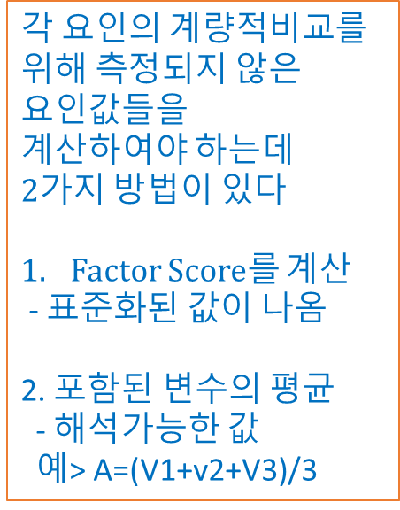
평균비교 검정표
 | 남 | 여 | t | P-value
A | 30.0 | 20.0 | 2.0 | 0.03
B
C
D
$$각 요인의 계량적비교를$$
$위해 측$정되지 않은
요인값들을
계산하여야 하는데
2가지 방법이 있다
Factor Score를 계산
- $표준화된 값이 나옴$
2. 포$함된 변수의 평균$
- 해석가능한 값
예> A=(V1+v2+V3)/3

Slide 28
SEM에 의한 연구모형 검정
Step1: Measurement Model 에 관한 검정
모든 요인이 포함된 모형을 작성한다(모든 요인들이 상관관계로 연결)
모형적합도를 구한다
크론바흐 알파, CR, AVE 값을 구하여 신뢰도, 내적일관성, 집중타당성, 판별타당성을 구한다
Step2: Structural Model 에 관한 검정
요인들의 인과관계가 포함된 모형을 작성한다
모형적합도를 구한다
Regression weights(경로계수)의 유의성을 판정한다.

Slide 29
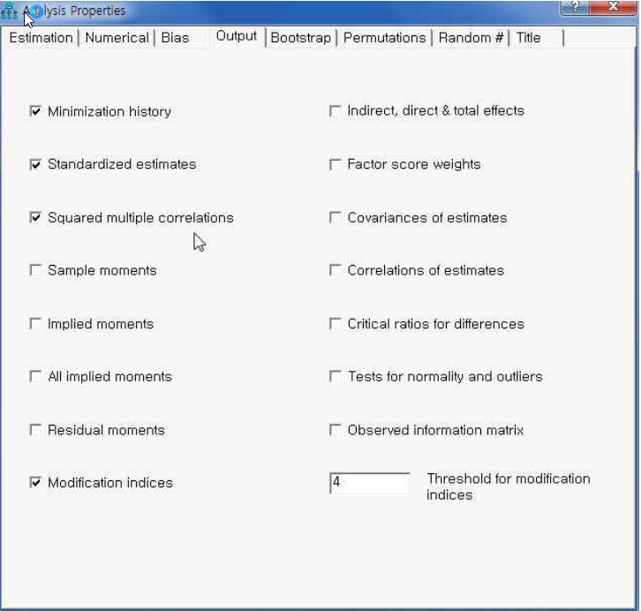
Step1
SPSS의 분석=> 척도분석=>신뢰도분석
 | Measurement | Mean | SD | α | CR | AVE
V1
V2
V3
V4
V5
V6
V7
V8
V9
V10
V11
V12
V13
개념신뢰도(CR)와 분산추출
지수(AVE)는 AMOS에서
표준화계수와 다중상관계를
구하여 다음 식을 이용한다

Slide 30

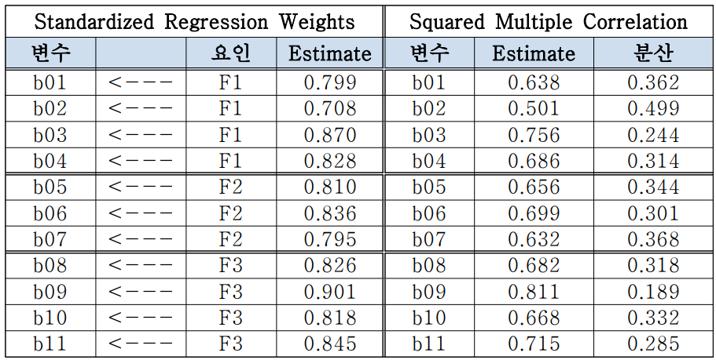
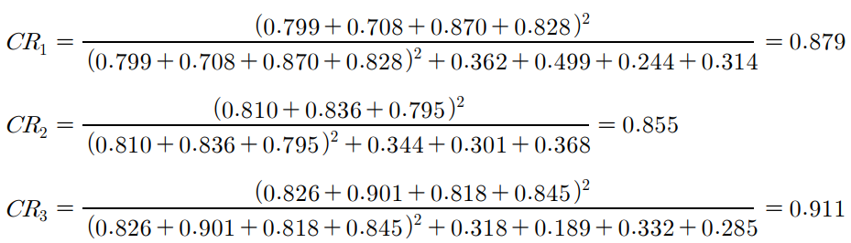
Step1
Construct Reliability(CR)
예>

Slide 31

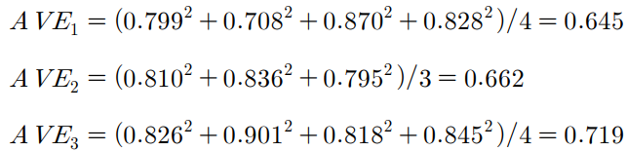
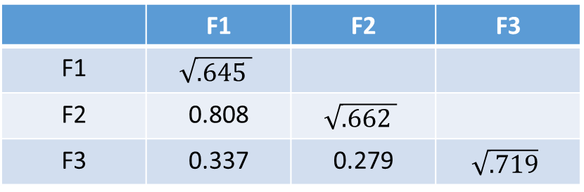
Step1
Average Variance Extracted(AVE)
예>
 | F1 | F2 | F3
F1 | $$\sqrt{\text{.645} }$$
F2 | 0.808 | $$\sqrt{\text{.662} }$$
F3 | 0.337 | 0.279 | $$\sqrt{\text{.719}}$$
상관계수 행렬, 대각선은 AVE 제곱근

Slide 32

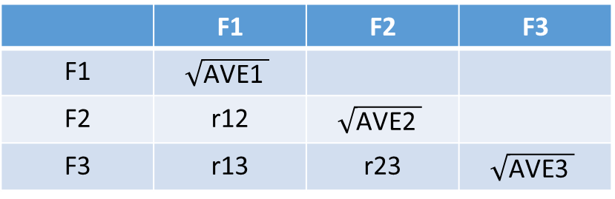


Step1의 완료
Measurement Model의 검증
모형의 적합성 (Model Fit Index Check)
CMIN, p 제시
CMIN/DF <2 (또는 3), SRMR<0.08, RMSEA<0.07, CFI>0.9, NFI>0.9
측정도구의 신뢰성 타당성 검증
신뢰성, 내적일관성: 크론바흐 알파>0.6, CR > 0.7
집중타당성(수렴타당성): CR>0.7, AVE>0.5
판별타당성: AVE>(상관계수 제곱)
 | F1 | F2 | F3
F1 | $$\sqrt{\text{AVE}\text{1} }$$
F2 | r12 | $$\sqrt{\text{AVE}\text{2} }$$
F3 | r13 | r23 | $$\sqrt{\text{AVE}\text{3} }$$
$\sqrt{\text{AVE}\text{1} }$ >r12, >r13
$\sqrt{\text{AVE}\text{2} }$ >r12, >r23
Note> CR과 AVE를
AMOS에 Plugin을
설치하여 구할 수 있음
$\sqrt{\text{AVE}\text{3} }$ >r23, >r13

Slide 33
Step2
Structural Model
외생요인 간
관계 설정
요인간 영향관계 설정
내생 요인에 오차항 설정
e1
V1
A
AMOS 실행
e2
V2
e14
e15
e3
V3
C
D
e4
V4
B
e5
V5
V8
V9
V10
V11
V12
V13
e6
V6
e13
e8
e9
e10
e11
e12
e7
V7

Slide 34
Step2
Structural Model
Modification Index를 체크해서
기준이 통과 할 때까지 모형 개선
e1
V1
A
e2
V2
Model Fit 제시
모형적합지수가 개선되도록 같은 요인내의 변수 오차간에 관계설정
e14
e15
e3
V3
C
D
e4
V4
B
e5
V5
V8
V9
V10
V11
V12
V13
e6
V6
e13
e8
e9
e10
e11
e12
e7
V7

Slide 35
Step2의 완료
Structural Model의 검증
모형의 적합성 (Model Fit Index Check)
CMIN, p 제시
CMIN/DF <2 (또는 3), SRMR<0.08, RMSEA<0.07, CFI>0.9, NFI>0.9
Measurement model의 적합지수보다 덜(?) 나오는게 정상
요인간의 관계성 검증
경로계수의 유의성 검정 (p < .05)
예>
path | estimate | CR | p | 가설검정
F1 -> F3 |  |  | 0.001 | H1 채택
F2 -> F3 |  |  | *** | H2 채택
F3 -> F4 |  |  | 0.023 | H3 채택

Slide 36


매개효과와 조절효과
매개효과(mediation)
매개변수
Mediator variable
a
b
독립변수
종속변수
$$c′$$
완전매개와 부분매개
매개변수
**
**
독립변수
**
종속변수
&
독립변수
*
종속변수
$$c$$
유의하지 않으면
완전매개, 그러나
흔한 경우가 아님

Slide 37







매개효과와 조절효과
Baron and Kenny's (1986) 의 매개효과 조건
독립변수
**
종속변수
1. 독립 -> 종속변수 관계가 통계적으로 유의
$$c$$
총효과
2. 독립 -> 매개변수관계가 통계적으로 유의
3. 매개 -> 종속변수관계가 통계적으로 유의
매개변수
매개변수
**
**
$$b$$
독립변수
$$a$$
독립변수
종속변수
$c$’
매개변수
4. 직접효과 < 총효과
**
**
$$a$$
$$b$$
독립변수
*
종속변수
$c$’
직접효과
간접효과=axb
총효과=직접효과+간접효과

Slide 38



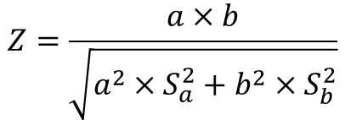




매개효과와 조절효과
Sobel의 매개효과 검정
매개변수
M
1. 총효과와 직접효과의 차이(간접효과)를 계산
**
**
$$a$$
$$b$$
독립변수
X
**
종속변수
Y
독립변수
X
*
종속변수
Y
$$c$$
총효과
$c$’
직접효과
2. 표준편차로 표준화하고 표준정규분포에 의한 검정 실시
$$Z=\frac{a×b}{\sqrt{a^{2}×S_{a}^{2}+b^{2}×S_{b}^{2}}}$$
$$Y=상수+cX$$
SPSS로 회귀분석하여 계수의 표준편차 구함
AMOS에서는 계수 estimate의 표준편차 이용
$$M=상수+aX$$
$$Y=상수+bM+c′X$$
3. Sobel 검정의 문제점
정규근사를 이용하므로 표본수가 작을 때 부정확성
표본수가 다른경우 경우에는 총효과-직접효과 ≠a*b

Slide 39
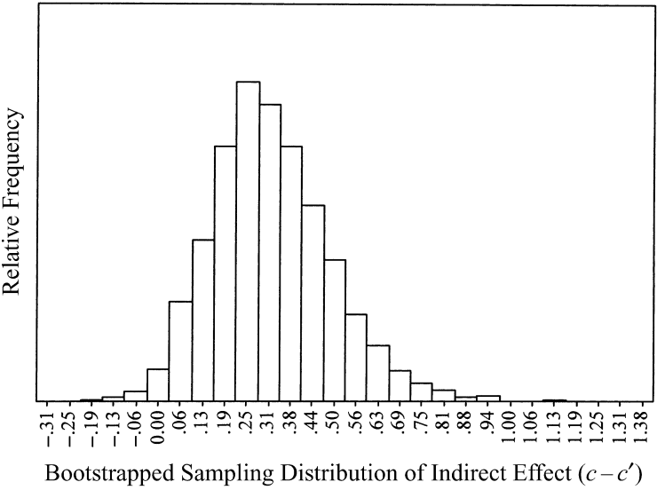



매개효과와 조절효과
Preacher and Hayes (2004) 의 붓스트랩 매개효과 검정
매개변수
M
1. 간접효과를 붓스트래핑으로 계산
**
**
$$a$$
$$b$$
독립변수
X
*
종속변수
Y
$$c′$$
직접효과
2. 표본에서 표본추출(예. 5000번)을
통해 간접효과의 분포추정하고
p-값을 구함
3. Preacher and Hayes (2004) 방법의 장점
Power(검정력의 증가), 비모수적 방법으로 표본수에 무관
SPSS 에 macro http://www.afhayes.com/ 설치시용가능 , SmartPLS에서는 계산값 제공

Slide 40


매개효과와 조절효과
조절효과(moderation)
조절변수 X2
Moderator variable
독립변수 X1
종속변수 Y
조절변수가 명목 or 계량
$Y=상수+b_{1} X_{1}+b_{2} X_{2}$ +$b_{3} X_{1}X_{2}+e$
$b_{3}$의 유의성이 조절효과의 존재를 의미

Slide 41
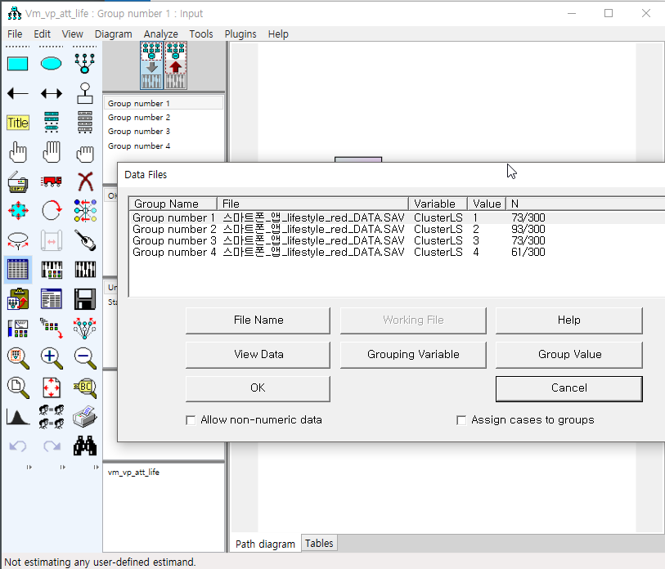
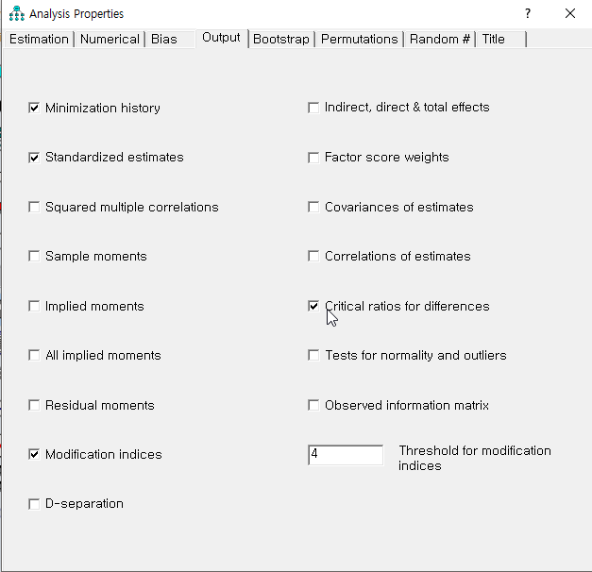
매개효과와 조절효과
조절효과 검정(조절변수==명목)

Slide 42
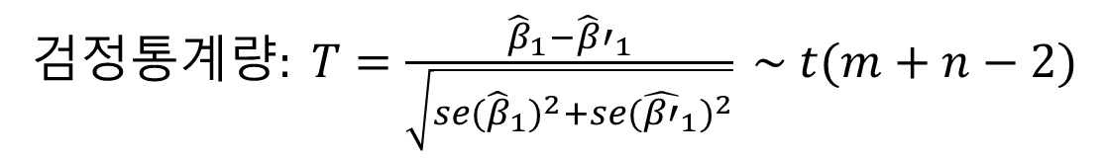
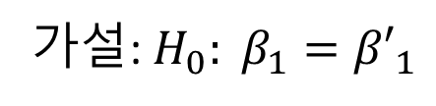
두 회귀선의 비교 Testing the equality of two regression coefficients
독립된 두집단의 회귀계수 비교
$$y_{i}=β_{0}+β_{1}x_{1}+⋯+β_{k}x_{k}+ε ;i=1,⋯,n$$
$$y_{j}={β′}_{0}+{β′}_{1}x_{1}+⋯+{β′}_{k}x_{k}+ε ;j=1,⋯,m$$
가설: $H_{0}: β_{1}={β′}_{1}$
검$정통계량: T=\frac{{\hat{β}}_{1}−{\hat{β}′}_{1}}{\sqrt{{se({\hat{β}}_{1})}^{2}+{se({\hat{β′}}_{1})}^{2}}} \sim t(m+n−2)$
검$정:\left|T\right|≥t( \frac{α}{2};m+n−2$) 이면 귀무가설 기각, 즉 두 회귀계수가 다르다

